Slide 1

第七章
分区

Slide 2
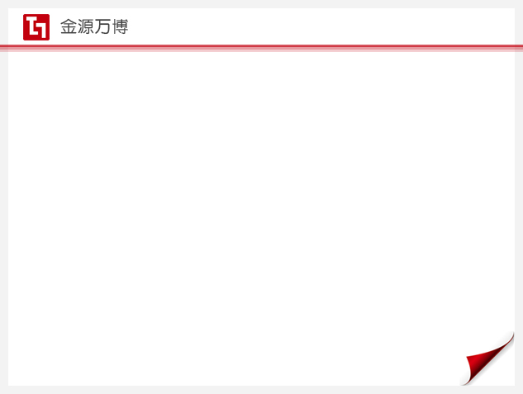
分区
分区的优点
加快速度
储存更多数据

Slide 3
分区
检测是否支持磁盘分区
SHOW VARIABLES LIKE '%partition%';

Slide 4
分区
分区类型
RANGE
LIST
HASH
KEY

Slide 5
分区
RANGE分区
CREATE TABLE 语句
PARTITION BY RANGE(列名)(
PARTITION 分区名 VALUES LESS THAN (值/MAXVALUE),...);

Slide 6
分区
LIST 分区
CREATE TABLE 语句
PARTITION BY LIST(列名)(
PARTITION 分区名 VALUES IN(值1,值2...),...);

Slide 7
分区
HASH分区
CREATE TABLE 语句
PARTITION BY HASH(列名)
PARTITIONS 分区数;

Slide 8
分区
RANGE/LIST删除分区
ALTER TABLE 表名 DROP PARTITION 分区名;

Slide 9
分区
RANGE/LIST添加分区
ALTER TABLE 表名 ADD PARTITION （分区语句）;
对于RANGE分区，新加分区必须在所有分区之后
对于LIST分区，新加分区中的值，不可在原有分区中出现过

Slide 10
分区
RANGE/LIST拆分分区
ALTER TABLE 表名 REORGANIZE PARTITION 原分区名 INTO (
分区信息)；

Slide 11
分区
RANGE/LIST合并分区
ALTER TABLE 表名 REORGANIZE PARTITION 分区名1,... INTO (
分区信息)；

Slide 12
分区
HASH修改分区
ALTER TABLE 表名 COALESCE PARTITION 分区数
ALTER TABLE 表名 ADD PARTITION PARTITIONS 分区数

Slide 13
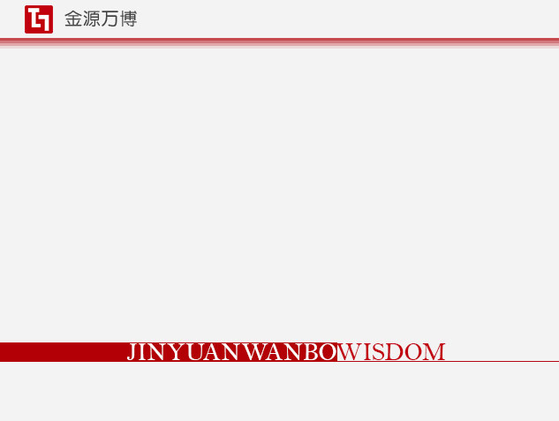
Thank you!

